Slide 1

BASE DE DATOS
Pablo Álvarez Álvarez
Ignacio Charlo Millán
Juan Mª Casado Asuero

Slide 2
ÍNDICE
3
Ideas para la creación de nuestras tablas
Tipos de datos - Explicación
Relaciones (Claves primarias y ajenas)
Esquema BBDD
4, 5 y 6
7 y 8
9

Slide 3
01
Nuestras tablas…
02
03
04
Pacientes
PacienteID
Apellidos
Nombre
FechaNacimiento
Dirección
Administrativo
Teléfono
Doctor Responsable
Doctores
DoctorID
NombreDoctor
Especialidad
Teléfono
Especialidades Medicas
EspecialidadID
Nombre
Citas
CitaID
PacienteID
DoctorID
Motivo
Tratamiento
Fecha_Consulta
Asistencia
Usuarios del Sistema
05
Usuario
Nombre
Apellidos
Contraseña
Cargo
Teléfono

Slide 4
DATOS
Explicación – Tipos de datos

Slide 5
Tipos de datos…
Pacientes
Doctores
01
02
PacienteID : Tipo int (10) Auto_increment not null Primary Key
Apellidos: Varchar (40) not null
Nombre: Varchar (40) not null
Fecha_Nacimiento: Datetime not null
Dirección: Text (255) not null
Teléfono: Int (9) not null
Email: Varchar (40) not null
Doctor_Responsable: Int (10) not null
Administrativo: Varchar (40) not null
DoctorID : Tipo int (10) Auto_increment not null Primary Key
Nombre_Doctor: Varchar (40) not null
Teléfono: Int (9) not null
Especialidad: Int (11) not null
03
Especialidades Médicas
EspecialidadID : Tipo int (10) Auto_increment not null Primary Key
Nombre_Especialidad: Varchar (100) not null

Slide 6
Tipos de datos…
Citas
04
ConsultaID : Tipo int (10) Auto_increment not null Primary Key
PacienteID: Tipo int (10) not null
DoctorID: Tipo int (10) not null
Motivo: Text (255) not null
Tratamiento: Text (255) not null
Fecha_Consulta: Datetime not null default current_timestamp (ON UPDATE CURRRENT TIMESTAMP)
Asistencia: Boolean not null
Usuarios del Sistema
05
Nombre: Varchar (100) not null
Apellidos: Varchar (100) not null
Cargo: Varchar (100) not null
Teléfono: Int (9) not null
Usuario: Varchar (100) not null Primary Key
Contraseña: Varchar (100) not null

Slide 7
Claves ajenas y primarias

Slide 8
Claves primarias y ajenas…
Primarias
Ajenas
Pacientes: PacienteID
Doctores: DoctorID
Especialidades Médicas: EspecialidadID
Citas: ConsultaID
Usuarios del Sistema: Usuario
Pacientes:
Doctor_Responsable referencia Doctores (DoctorID)
Administrativo referencia Usuarios del Sistema (usuario)
Doctores:
Especialidad referencia Especialidades Médicas (EspecialidadID)
Citas:
PacienteID referencia Paciente(PacienteID)
DoctorID referencia Doctores(DoctorID)

Slide 9
ESQUEMA

Slide 10
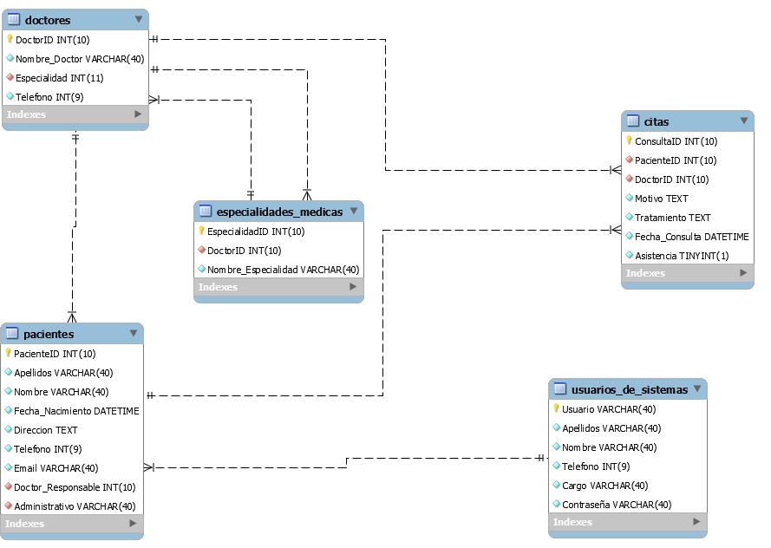
Esquema BBDD…

Slide 11
FIN!
¿Alguna duda?

